Slide 1
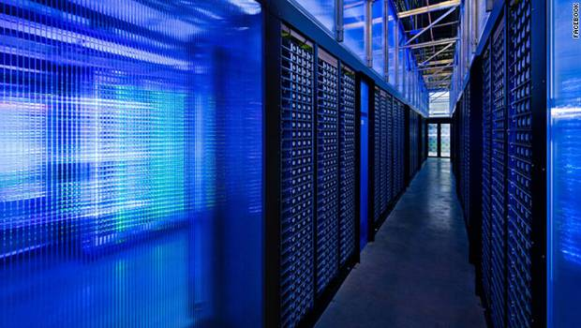
UNIVERSIDAD PRIVADA FRANZ TAMAYO
“def-hito-4”
Estudiante: Univ. Kevin Oscar Mamani Laura
Asignatura: BASE DE DATOS II
Carrera: INGENIERÍA DE SISTEMAS
Paralelo: BDA (1)
Docente: Lic. William Barra Paredes
fecha: 10/4/2022
GITHUB:https://github.com/oscar999ml/BaseDeDatos1

Slide 2

1. ¿A que se refiere cuando se habla de ESTRUCTURA DE DATOS?
4. ¿Qué es una COLA?
6. ¿Qué es INI o REAR en una COLA?
son aquellas que nos permiten, como desarrolladores, organizar la información de manera eficiente, y en definitiva diseñar la solución correcta para un determinado problema.
Una cola (queue) es una estructura de datos donde la inserción y eliminación de los elementos se hace según el principio FIFO (First In First Out). Esto es, el primer elemento en salir es el primero en entrar en la cola. La cola se representa como una lista enlazada (también llamada lista encadenada).
¿Qué es FIN o FRONT en una COLA?
En una cola los datos entran por un extremo llamado final (rear) y se insertan por el otro extremo llamado frente(front)
2. ¿Que significa FIFO?
FIFO: Primero En Entrar, Primero en Salir
5. ¿Qué es QUEUE en JAVA, una QUEUE será lo mismo que una COLA?
3. ¿Muestra la diferencia entre LIFO y FIFO?
El el método FIFO las primeras mercancías en entrar serán las primeras en salir, mientras que en el método LIFO, las ultimas mercancías en entrar serán las primeras en salir.
Una Cola o Queue es una estructura de datos que sigue la Filosofía FIFO del ingles First In – First Out que en español seria “Primero en entrar primero en salir”. Esto quiere decir que el elemento que entre primero a la Cola sera el primero que salga y el último que entre sera el último en salir.

Slide 3
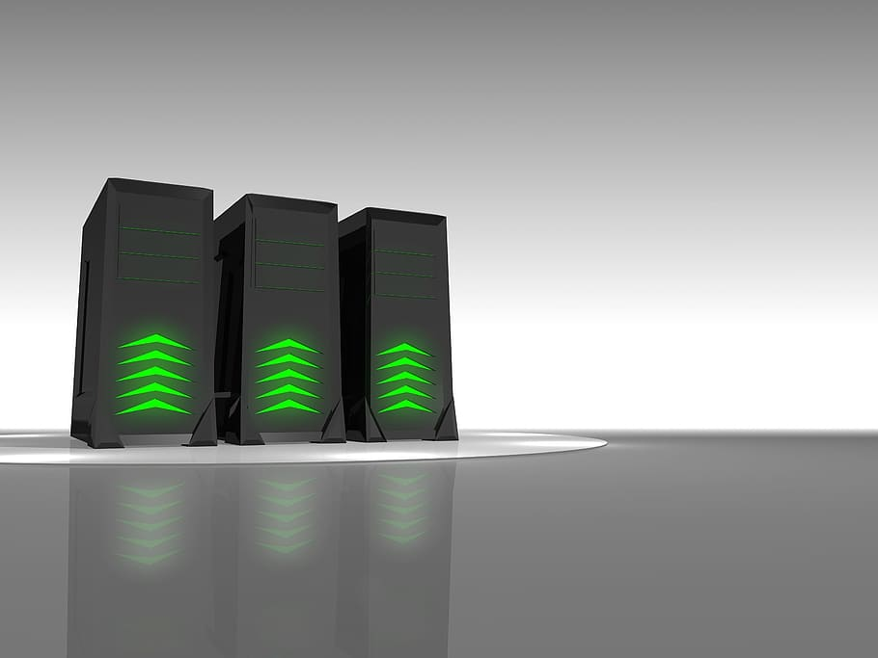
8. ¿A que se refiere los métodos esVacia() y esLLena() en una COLA? ○ Adjunte los métodos
9. ¿Qué son los métodos estáticos en JAVA?
10.¿A través de un gráfico, muestre los métodos mínimos que debería de tener una COLA? ○ Generar el diagrama con el editor INTELLIJ IDEA

Slide 4
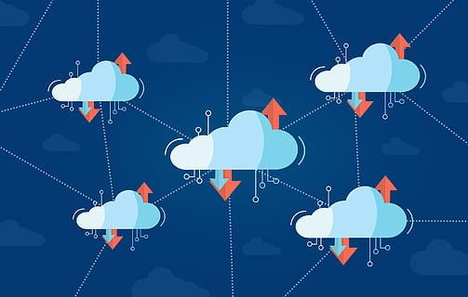
continuaremos con el video xfabor

Slide 5
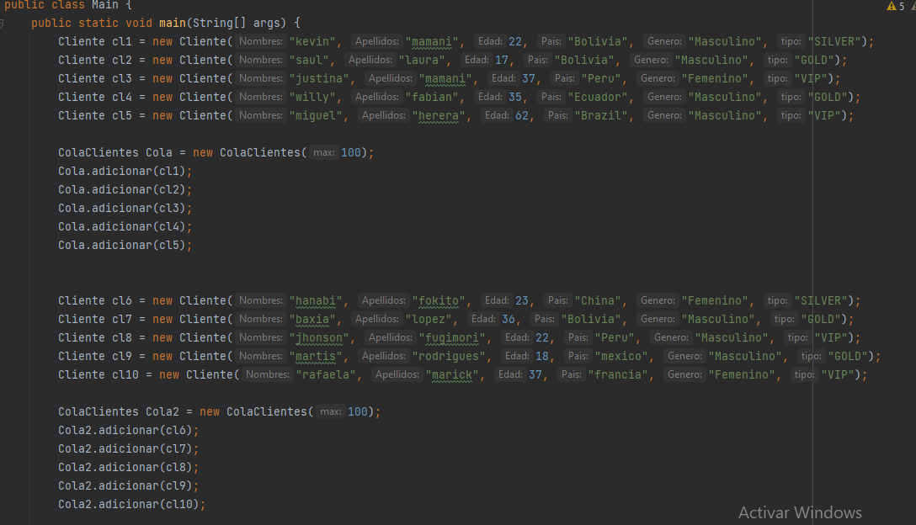

Slide 6
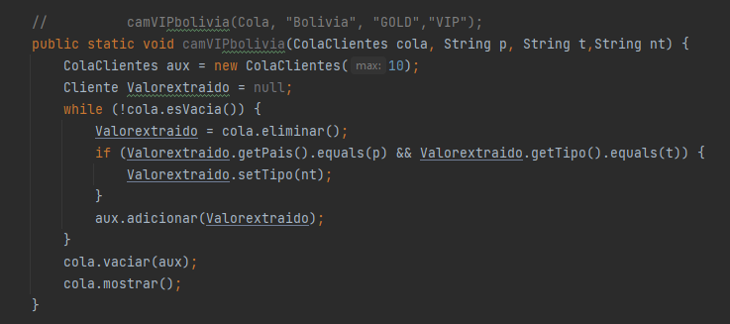

Slide 7
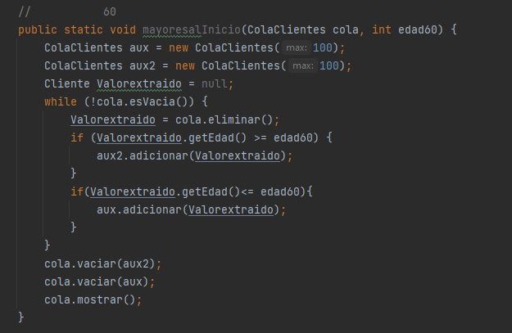

Slide 8
